Slide 1



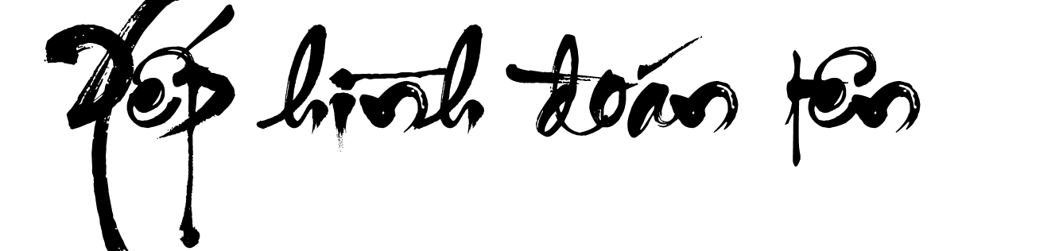
- Yêu cầu: GV chia 5 nhóm, mỗi nhóm sẽ nhận về 1 chiếc hộp với những mảnh ghép → ghép lại thành bức tranh hoàn chỉnh → cắm cờ thông báo hoàn thiện nhiệm vụ → nêu tên và nội dung của bức tranh đó
- Thời gian: tối đa 5 phút.
Notes:
Giáo án của Thảo Nguyên 0979818956

Slide 2
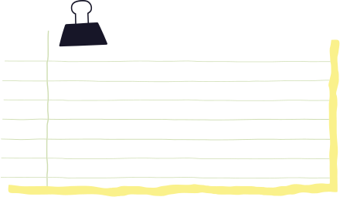
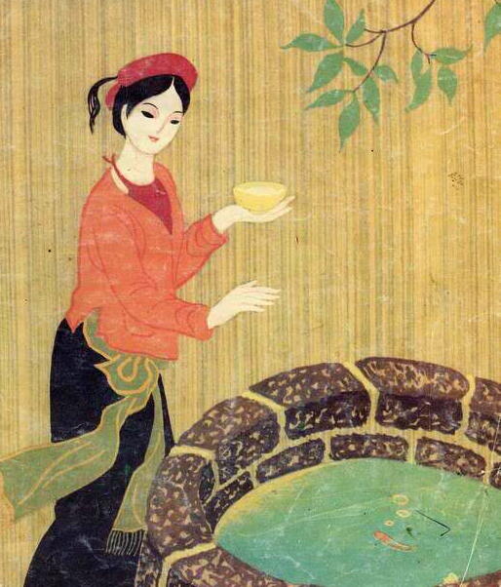

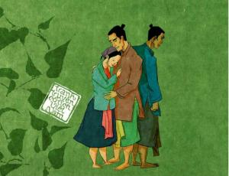



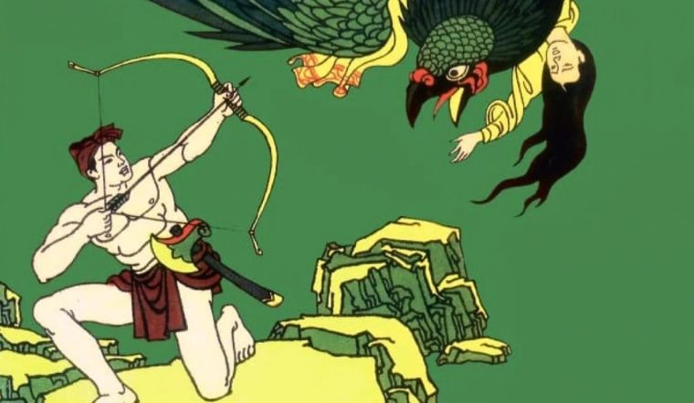
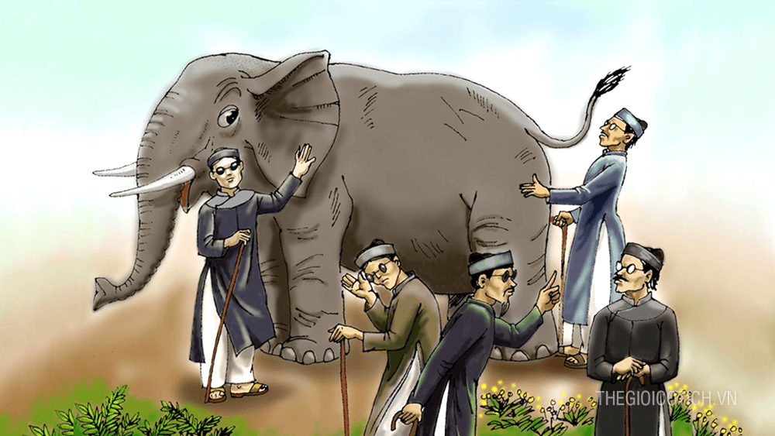
1. Tấm Cám
2. Cây tre trăm đốt
3. sự tích trầu cau
4. Thạch Sanh
5. Thầy bói xem voi
Notes:
Giáo án của Thảo Nguyên 0979818956

Slide 3
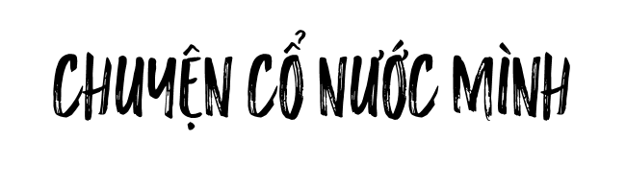

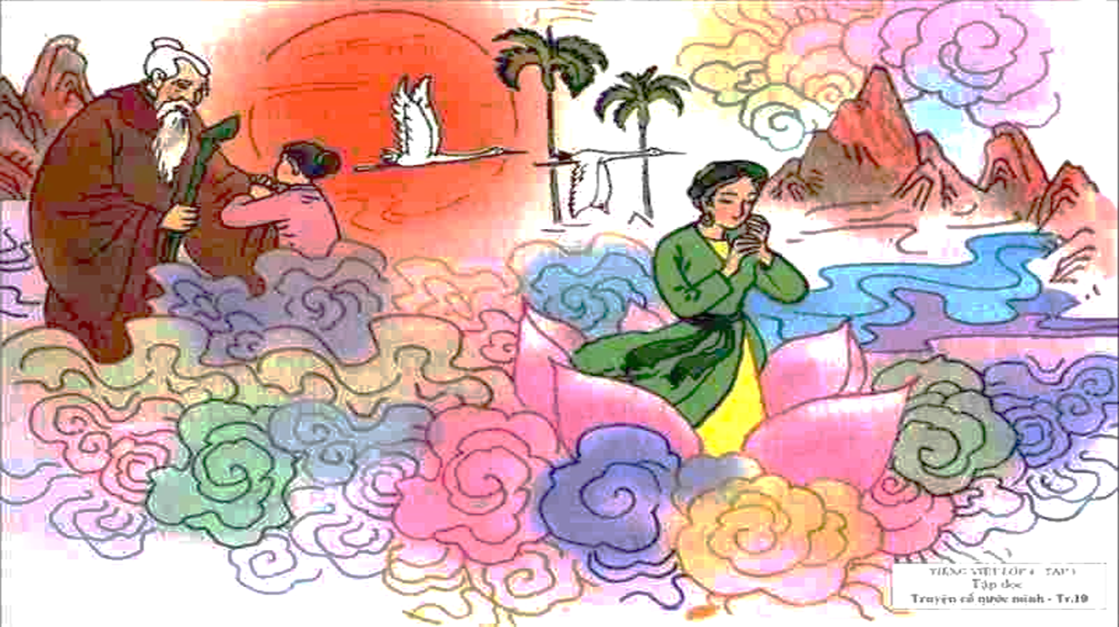
- Lâm Thị Mỹ Dạ -
Notes:
Giáo án của Thảo Nguyên 0979818956

Slide 4










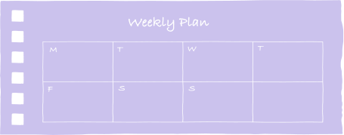
Notes:
Giáo án của Thảo Nguyên 0979818956

Slide 5
1. Đọc, chú thích
a. Đọc
GV gọi 2 HS đọc và HS dưới lớp nhận xét dựa trên
Bảng kiểm kĩ năng đọc diễn cảm thơ
Tiêu chí | Có | Không
Đọc trôi chảy, không bỏ từ, thêm từ
Ngắt giọng phù hợp
Giọng đọc chậm rãi, nhẹ nhàng
Có biểu cảm, nhấn giọng phù hợp
Notes:
Giáo án của Thảo Nguyên 0979818956

Slide 6
Tôi yêu chuyện cổ nước tôi
Vừa nhân hậu lại tuyệt vời sâu xa
Thương người rồi mới thương ta
Yêu nhau dù mấy cách xa cũng tìm
Ở hiền thì lại gặp hiền
Người ngay thì gặp người tiên độ trì.
Mang theo chuyện cổ tôi đi
Nghe trong cuộc sống thầm thì tiếng xưa
Vàng cơn nắng, trắng cơn mưa
Con sông chảy có rặng dừa nghiêng soi.
Đời cha ông với đời tôi
Như con sông với chân trời đã xa
Chỉ còn chuyện cổ thiết tha
Cho tôi nhận mặt ông cha của mình.
Rất công bằng, rất thông minh
Vừa độ lượng lại đa tình, đa mang
Thị thơm thì giấu người thơm
Chăm làm thì được áo cơm, cửa nhà
Đẽo cày theo ý người ta
Sẽ thành khúc gỗ chẳng ra việc gì
Tôi nghe chuyện cổ thầm thì
Lời cha ông dạy cũng vì đời sau.
Đậm đà cái tích trầu cau
Miếng trầu đỏ thắm nặng sâu tình người.
Sẽ đi qua cuộc đời tôi
Bấy nhiêu đời nữa chuyển dời xa xôi.
Nhưng bao chuyện cổ trên đời
Vẫn luôn mới mẻ rạng ngời lương tâm.
Notes:
Giáo án của Thảo Nguyên 0979818956

Slide 7

1. Đọc, chú thích
b. Chú thích
Chuyện cổ
Cứu giúp
Ràng buộc mình vào nhiều điều để phải lo lắng, bận tâm.
Độ trì
Độ lượng
Giàu tình cảm
Đa tình
Câu chuyện được lưu truyền từ xa xưa
Đức tính của người có tấm lòng khoan dung, rộng lượng, dễ tha thứ
Đa mang
Notes:
Giáo án của Thảo Nguyên 0979818956

Slide 8
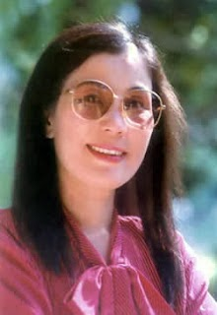

2. Tìm hiểu chung
a. Tác giả
Tên thật: Lâm Thị Mỹ Dạ, sinh năm 1949
Quê : Quảng Bình, hiện bà đang sống ở Huế
Phong cách sáng tác : Thơ bà đằm thắm, nhẹ nhàng, trong trẻo; thể hiện bằng một tâm hồn tinh tế và giàu yêu thương.
Sáng tác tiêu biểu: Khoảng trời; Hố bom, Bài thơ không năm tháng...
Notes:
Giáo án của Thảo Nguyên 0979818956

Slide 9

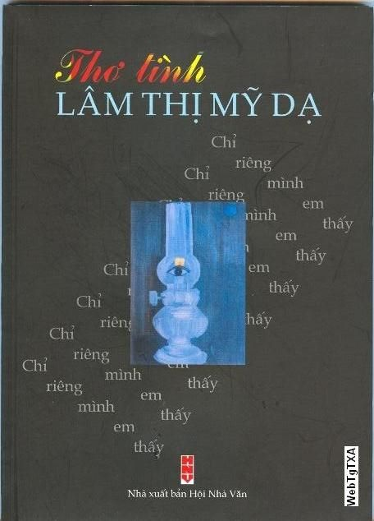

Notes:
Giáo án của Thảo Nguyên 0979818956

Slide 10
2. Tìm hiểu chung
b. Tác phẩm
Xuất xứ
- Sáng tác năm 1979
- In trong “Lâm Thị Mỹ Dạ tuyển tập”
Thể loại
Thơ lục bát
PTBĐ
Biểu cảm
Notes:
Giáo án của Thảo Nguyên 0979818956

Slide 11




Từ đầu… đa tình, đa mang
→ Vẻ đẹp chuyện cổ nước mình.
Phần còn lại
→ Ý nghĩa chuyện cổ nước mình.
Notes:
Giáo án của Thảo Nguyên (0979818956)

Slide 12

Notes:
Giáo án của Thảo Nguyên 0979818956

Slide 13
1. Đặc điểm của thể thơ lục bát trong bài
Đặc điểm thể loại thơ lục bát | Biểu hiện trong bài thơ
Số dòng, số tiếng
Về vần
Về nhịp thơ
Về thanh điệu
- 28 cặp lục bát
- Dòng lục có 6 tiếng, dòng bát có 8 tiếng
- Ôi- ơi; a-ta-xa; im-hiền-tiên; trì- đi- thì…
- Ngắt nhịp chẵn: 2/2/2/2; 2/4; 4/4…
- Trong dòng 6 và dòng 8, tiếng thứ 4 là thanh trắc, tiếng thứ 6,8 là thanh bằng…
Notes:
Giáo án của Thảo Nguyên 0979818956

Slide 14
2. Những câu chuyện cổ tích được nhắc đến và ý nghĩa
Tên truyện | Dấu hiệu nhận diện | Ý nghĩa, giá trị của các chuyện cổ
Thạch Sanh; Cây tre trăm đốt; Cây khế, Sọ Dừa
Ở hiền thì lại gặp hiền/ Người ngay thì gặp người tiên độ trì…
Phản ánh những nét đẹp tình người như lòng nhân hậu, vị tha, độ lượng, bao dung, đa tình, đa mang…
Thị thơm thị giấu người thơm/ Chăm làm thì được áo cơm cửa nhà
Tấm Cám
Đẽo cày theo ý người ta/ Sẽ thành khúc gỗ chẳng ra việc gì.
Đẽo cày giữa đường
Đậm đà cái tích trầu cau/ Miếng trầu đỏ thắm nặng sâu tình người.
Sự tích trầu cau
Notes:
Giáo án của Thảo Nguyên 0979818956

Slide 15

Tôi nghe chuyện cổ thầm thì
Lời cha ông dạy cũng vì đời sau.
Những bài học cuộc sống được gợi ra từ những câu chuyện cổ
- Ở hiền thì lại gặp hiền
Người ngay thì gặp người tiên độ trì…
Sống phải chân thành, nhân ái
- Thị thơm thị giấu người thơm
Chăm làm thì được áo cơm cửa nhà
Phải cần cù, chăm chỉ
- Đẽo cày theo ý người ta
Sẽ thành khúc gỗ chẳng ra việc gì.
Phải có quan điểm, có trí tuệ, chính kiến của mình, không bị thụ động trong công việc
Bài học về đạo lí làm người
Notes:
Giáo án của Thảo Nguyên 0979818956

Slide 16

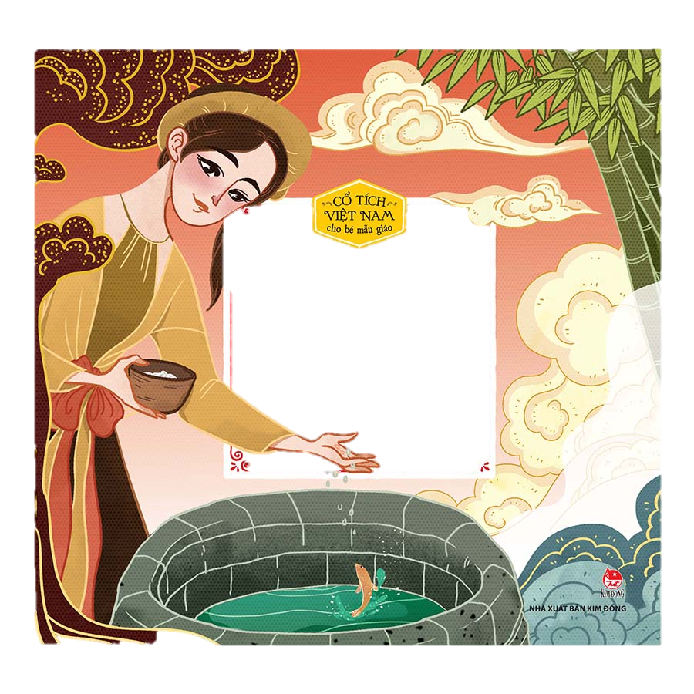
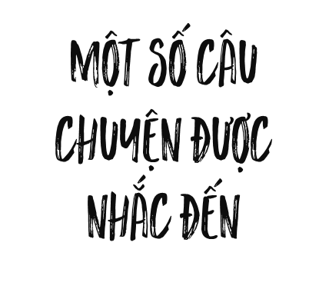
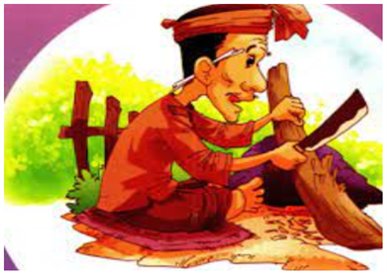

Notes:
Giáo án của Thảo Nguyên 0979818956

Slide 17
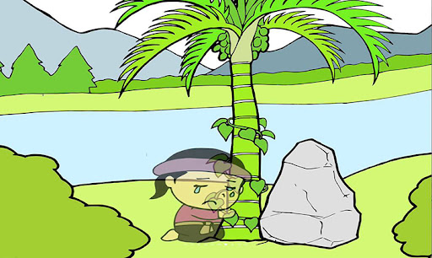
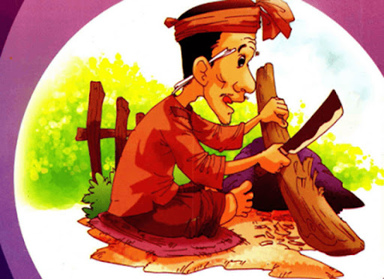
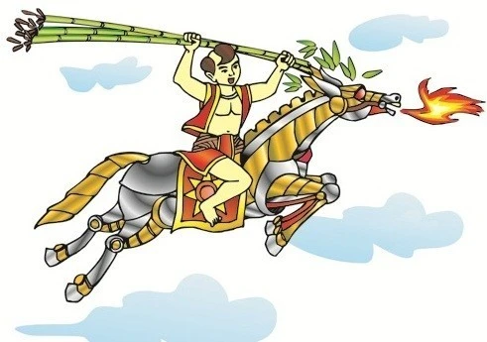
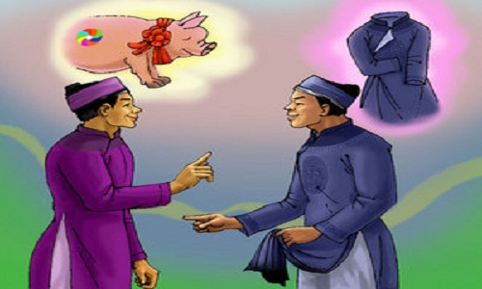
Trân quý tình cảm anh em ruột thịt; sự thủy chung, son sắt trong tình cảm lứa đôi
Phải biết có chủ kiến, quyết đoán, không bị động
Phải có tinh thân yêu nước, đấu tranh chống giặc ngoại xâm
Không được khoe khoang
Notes:
Giáo án của Thảo Nguyên 0979818956

Slide 18
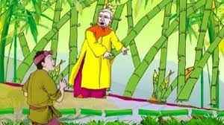
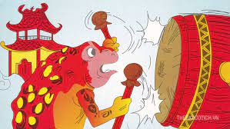
Siêng năng, chăm chỉ, hiền lành
Đề cao sự quyết tâm, kiên trì, đoàn kết, chính nghĩa.
Notes:
Giáo án của Thảo Nguyên 0979818956

Slide 19
3. Tình cảm của nhà thơ dành cho chuyện cổ
- Tôi yêu chuyện cổ nước tôi
Tôi yêu
Tình cả bộc lộ trực tiếp
- Đời cha ông với đời tôi
Như con sông với chân trời đã xa
Chỉ còn chuyện cổ thiết tha
Cho tôi nhận mặt ông cha của mình.
- NT so sánh: đời cha ông – đời tôi với con sông và chân trời đã xa
→ Thế hệ cha ông đã là quá khứ
Cho tôi nhận mặt
- NT ẩn dụ: → là cầu nối để con cháu nhận diện cha ông, tổ tiên của mình (tập quán, đạo đức, nếp sống, quan niệm đạo đức….)

Slide 20

tình cảm thắm thiết
gắn bó sâu nặng
sự trân trọng
biết ơn
Notes:
Giáo án của Thảo Nguyên 0979818956

Slide 21
4. Giá trị của những chuyện cổ trong hiện tại
“Vẫn luôn mới mẻ rạng ngời lương tâm”
Những câu chuyện cổ đã trở thành những hành trang tinh thần quý giá, giúp nhà thơ và các thế hệ con cháu vượt qua những khó khăn, thử thách để tiến xa hơn trong tương lai.

Slide 22

Notes:
Giáo án của Thảo Nguyên 0979818956

Slide 23

Thể thơ lục bát dễ đọc, dễ nhớ.
Giọng thơ nhẹ nhàng, tâm tình
Các biện pháp tu từ: nhân hóa (chuyện cổ thầm thì), so sánh (đời cha ông với đời tôi)….
1. Nghệ thuật
Ngợi ca ý nghĩa to lớn và những bài học về đạo lí làm người chứa trong kho tàng chuyện cổ dân gian của nước nhà.
Nhà thơ gián tiếp khẳng định: Kho tàng chuyện cổ nước nhà có giá trị vô cùng to lớn và sẽ tồn tại mãi muôn đời sau.
2. Nội dung
Notes:
Giáo án của Thảo Nguyên 0979818956

Slide 24
Nếu chỉ được chọn 4 câu thơ trong bài thơ “Chuyện cổ nước mình” để chia sẻ cho một bạn học sinh nước ngoài, em sẽ chọn những câu thơ nào? Hãy viết đọan văn (10 câu) phân tích vẻ đẹp của những câu thơ đó.
Notes:
Giáo án của Thảo Nguyên 0979818956

Slide 25
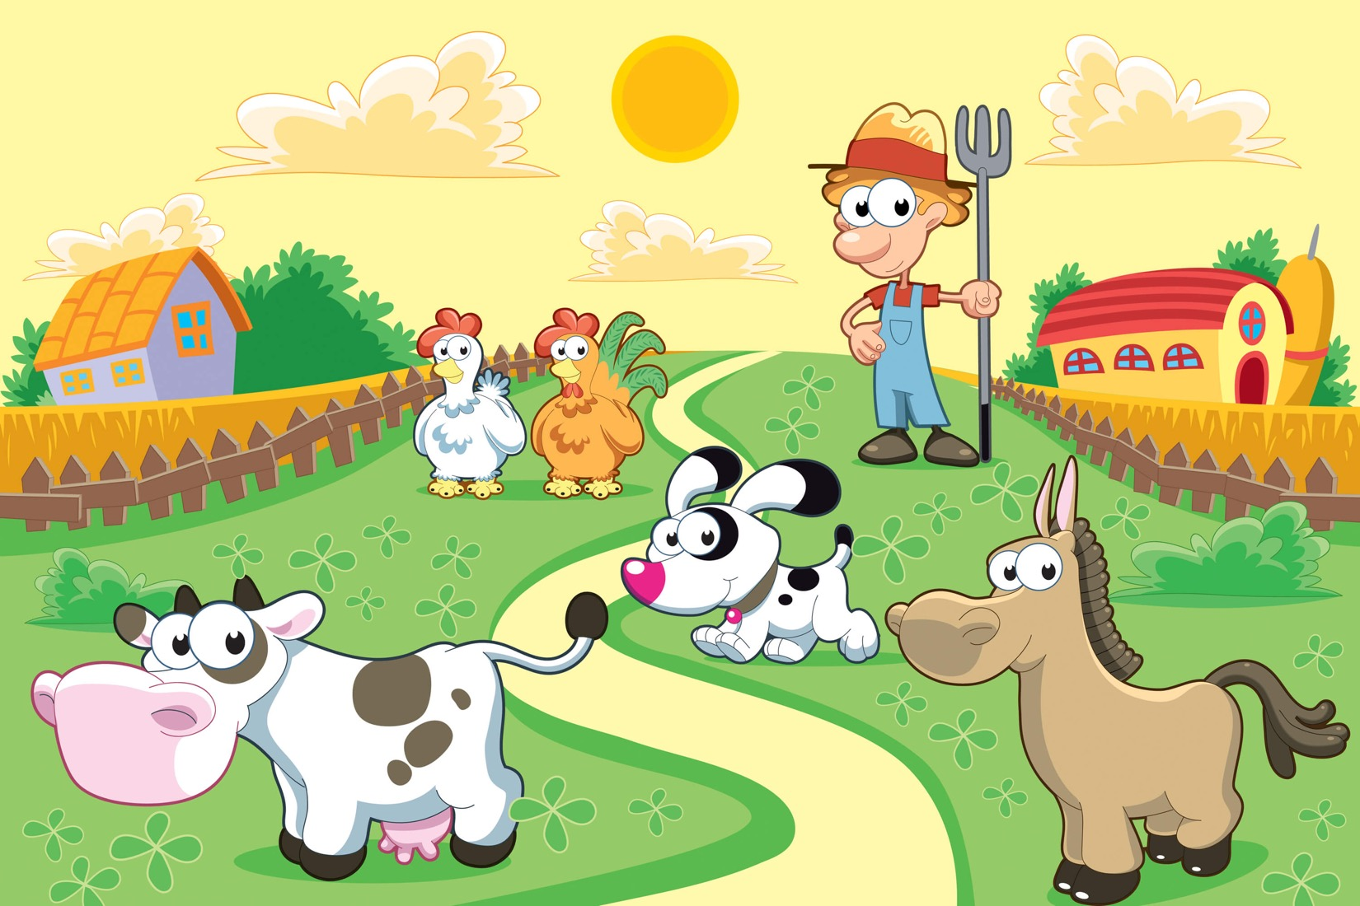


XÂY DỰNG
NÔNG TRẠI

Slide 26








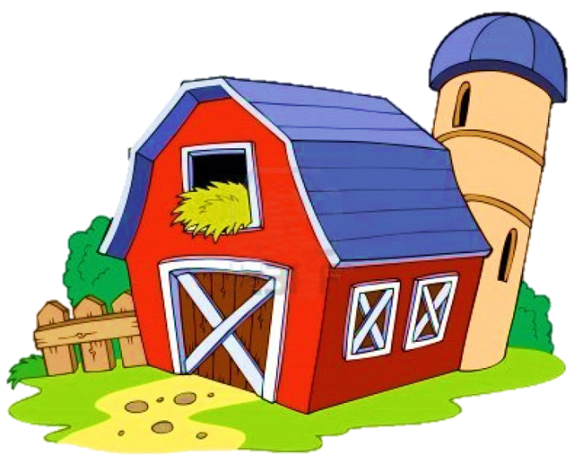








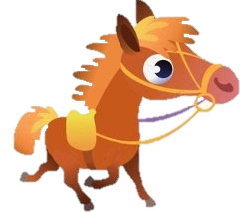





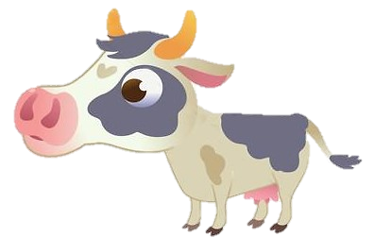
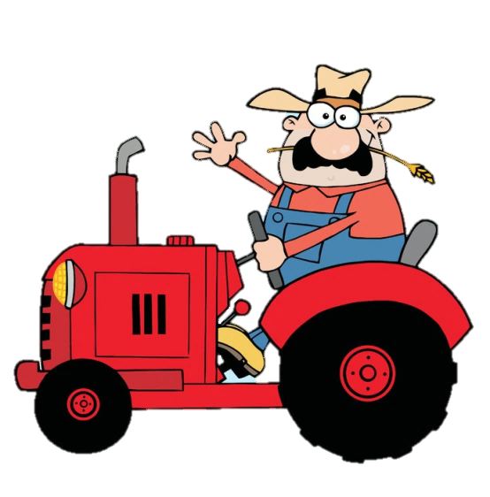
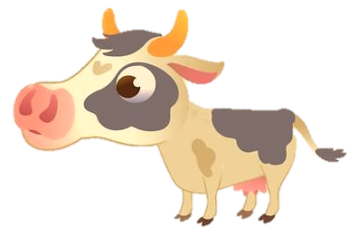

Slide 27



Câu thơ Thị thơm thị giấu người thơm nhắc đến truyện cổ tích nào?
Tấm Cám

Slide 28
Câu thơ sau gợi cho em nhớ tới câu tục ngữ nào?
Ở hiền thì lại gặp hiền
Người ngay thì gặp người tiên độ trì
Ở hiền gặp lành

Slide 29
Hai câu thơ cuối bài có ý nghĩa gì?
Tôi nghe chuyện cổ thầm thì
Lời cha ông dạy cũng vì đời sau
Là lời dạy của cha ông với con cháu đời sau: Phải biết sống nhân hậu, độ lượng, công bằng,…

Slide 30
Hai câu thơ Đẽo cày theo ý người ta/ Sẽ thành khúc gỗ chẳng ra việc gì nhắc đến truyện cổ tích nào?
“Đẽo cày giữa đường”

Slide 31
Từ “độ trì” trong câu “Người ngay thì gặp người tiên độ trì” được hiểu là?
Che chở, giúp đỡ con người vượt qua khó khăn

Slide 32
Chuyện cổ nước mình thuộc thể thơ nào?
Lục bát

